Slide 1
学習評価
～評価規準の設定～
特別支援学校教員スタート・プログラム（試案）
〔セクションⅡ〕授業力レベルアップ
Notes:
これから、「学習評価」についての研修を始めます。
この研修は、子供たちの学びや教員の指導の改善につなげるための学習評価の充実に向け、指導と評価の一体化や評価場面・評価方法の計画についての説明や、評価規準を作成する演習を通して、学習評価の基本的な考え方を理解することをねらいとしています。
前半に説明、後半に演習を行います。
（時間の目安：説明20分、演習20分）

Slide 2


１ 特別支援学校における学習評価
知的障害者である児童生徒に対する教育を行う特別支援学校においても、学習指導要領に示す目標の実現の状況を判断するよりどころとして、評価規準を作成することが必要である。
各教科等の指導に当たっては、特別支援学校において、幼児児童生徒一人一人の指導目標、指導内容等の明確化のために個別の指導計画を作成することとなるが、その際、各学校において定める各教科等の評価規準の内容を指導目標、指導内容等の設定に活かすことが考えられる。
「特別支援学校小学部・中学部 学習評価参考資料」文部科学省（令和２年）
Notes:
学習評価について、特別支援学校においても、小・中学校等と学習評価の考え方は変わりません。
各教科の学習評価においては、学習指導要領に示されている目標に準拠した評価を行います。
その際、子供がどれくらい成長したかを測るために、評価の規準となるものが必要になります。
そのため、知的障害者である子供に対する教育を行う特別支援学校においても、学習指導要領に示す目標の実現の状況を判断するよりどころとして、評価規準を作成することが必要です。
また、特別支援学校においては、各教科等の指導に当たり、子供一人一人に個別の指導計画を作成しているため、各教科等の評価規準の内容を子供一人一人の指導目標や指導内容の設定に活かすことが大切になります。

Slide 3
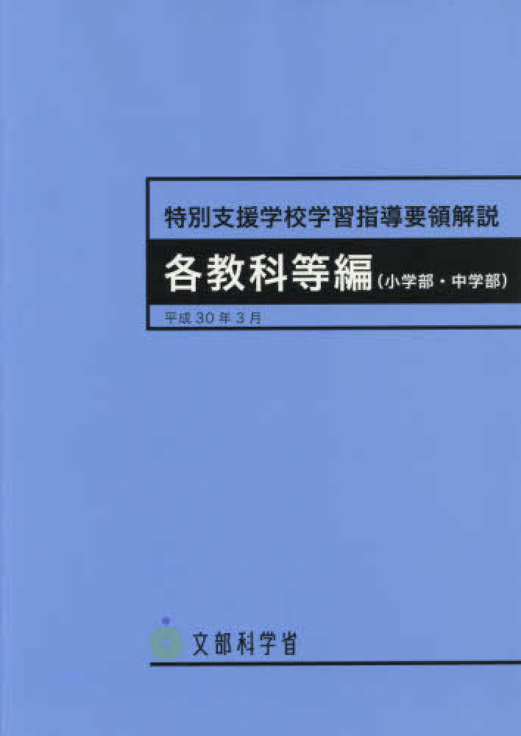
２ 内容のまとまりごとに資質・能力を育成
平成29年改訂学習指導要領においては資質・能力の三つの柱に基づく構造化が行われたところであり、基本的には、学習指導要領に示す各教科等の「２ 各段階の目標及び内容」の「(2) 内容」において、「内容のまとまり」ごとに育成を目指す資質・能力が示されている。
「特別支援学校小学部・中学部 学習評価参考資料」文部科学省（令和２年）
「内容のまとまり」
中学部 保健体育科 （2）１段階の目標と内容 イ 内容
Ｇ ダンス
ダンスについて、次の事項を身に付けることができるよう指導する。
ア ダンスの楽しさや喜びに触れ、その行い方が分かり、基本的な動きや技能を身に付け、表現したり踊ったりすること。
イ ダンスについての自分の課題を見付け、その解決のための活動を考えたり、工夫したりしたことを他者に伝えること。
ウ ダンスに進んで取り組み、友達の動きを認め協力したり、場や用具の安全に留意したりし、最後まで楽しく運動をすること。
Notes:
学習指導要領においては、各教科等の「２ 各段階の目標及び内容」の「(2) 内容」において、「内容のまとまり」ごとに育成を目指す資質・能力が示されています。
例えば、特別支援学校学習指導要領解説の各教科等編において、中学部 保健体育科 １段階の目標と内容には、１段階の生徒がダンスにおいて、育成を目指す資質・能力が、ア～ウで示されています。
単元の最後に、「内容のまとまり」ごとに育成を目指す資質・能力がどの程度、生徒に身に付いたのかを評価しますが、学習指導要領に示す目標の実現状況を判断するよりどころとなるのが評価規準です。

Slide 4
例：単元の目標
中学部 保健体育科 「ダンス」の単元目標
単元の目標
知識及び技能 | 思考力・判断力・表現力等 | 学びに向かう力・人間性等
・ダンスの行い方が分かり、ステップや振り付けを身に付ける。 | ・ステップや振り付けの得意・不得意に気付き、ダンスの内容を考えたり工夫したりしたことを友達に伝える。 | ・ダンスに進んで取り組み、友達の発表後に、次のダンスにつながる感想を伝える。
４
Notes:
知的障がい特別支援学校中学部の保健体育科の「ダンス」の単元の目標の例です。
単元目標として、学習指導要領に示された「Ｇ ダンス」の内容を基に、観点別で設定されています。

Slide 5
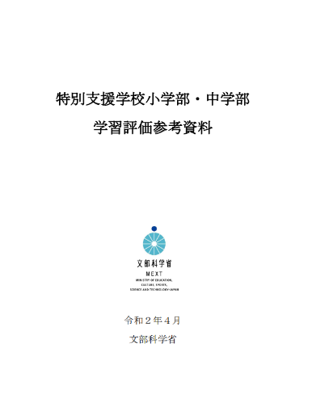
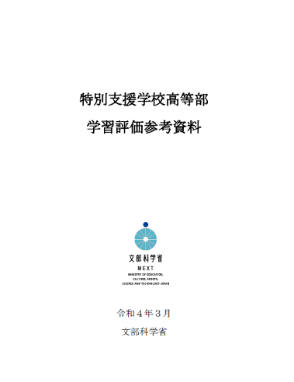

３ 内容のまとまりごとに評価規準を作成
「(2) 内容」の記載はそのまま学習指導の目標となりうるものである。学習指導要領の目標に照らして観点別学習状況の評価を行うに当たり、児童生徒が資質・能力を身に付けた状況を表すために、「(2) 内容」の記載事項の文末を「～すること」から「～している」と変換したもの等を本参考資料において「内容のまとまりごとの評価規準」と呼ぶこととする。
「内容のまとまりごとの評価規準」
「特別支援学校小学部・中学部 学習評価参考資料」文部科学省（令和２年）
Notes:
学習指導要領においては、各教科等の「２ 各段階の目標及び内容」の「(2) 内容」において、「内容のまとまり」ごとに育成を目指す資質・能力が示されていました。
学習指導要領で示されていた「(2) 内容」の記載は、そのまま学習指導の目標となりうるものです。（しなければならない、ということではないことに留意する。）
こうしたことから、「(2) 内容」の記載事項の文末を「～についてすること」から「～している」等と変換して、学習指導における評価規準を作成することができます。
学習指導の目標設定をしたり、評価規準の作成したりする際、「(2) 内容」の記載事項を基に具体的にすることは可能です。一方で、目標や評価規準を具体的にする場合は、当該の教科の目標や、後で説明する評価の観点及びその趣旨を逸脱しないことに留意する必要があります。
「内容のまとまりごとの評価規準」については、文部科学省から「特別支援学校小学部・中学部 学習評価参考資料」、「特別支援学校高等部学習評価参考資料」が示されています。Ｗｅｂページからダウンロードすることができるため、評価規準を作成する際の参考にしてください。

Slide 6
例：単元の指導計画
※単元～「教材や学習活動を主題ごとに関連をもたせ、一定の教育目的のためにひとまとめにされた学習計画」
中学部 保健体育科 「ダンス」の単元の指導計画
時 | 主な学習活動 | 目 標 | 評価の観点
 |  |  | 知 | 思 | 主
１ | 脚のステップや腕の振り付けの練習 | 脚のステップや腕の振り付けが分かり、踊ることができる。 | ○
２ | 踊る曲、ステップや振り付けの選択、決定 | 踊る振り付けの選択や決定で、考えを持ち、意見を言う。 |  | ○
３ | 振り付けの練習① | 振り付けの出来映えや変更点などについて考えを持ち、意見を言う。
４ | 振り付けの練習②
５ | 振り付けの確認 | 脚のステップや腕の振り付けを決めたとおりに踊ることができる。 | ○
６ | コンテスト① | 発表を見て、感想を言う。 |  |  | ○
７ | 振り付けの変更、改善 | コンテストを振り返り、振り付けの変更、改善に考えを持ち、意見を言う。 |  | ○
８ | 振り付けの練習③ | 脚のステップや腕の振り付けを決めたとおりに踊ることができる。 | ○
９ | 振り付けの練習④ |  | ○
10 | コンテスト② | 発表を見て、感想を言う。 |  |  | ○
６
Notes:
これは、単元の指導計画の例です。
単元の評価規準を踏まえて、１単位時間において育成を目指す資質・能力の観点や評価規準が位置付けられています。
例えば、１時間目の目標は、「脚のステップや腕の振り付けが分かり、踊ることができる。」で、主な学習活動は、脚のステップや腕の振り付けの練習となっています。
これは、主に学習する内容が知識及び技能ですので、評価の観点を知識・技能としています。
「内容のまとまり」であるダンスの内容については、単元全体を通して、資質・能力の育成を図ります。
１単位時間で、重点とする観点を明確にして、目標や評価規準を位置付けていくことが大切になります。

Slide 7
４ 学習評価の基本的な考え方
学習評価とは・・・
学校における教育活動に関し、児童生徒の学習状況を
評価するもの
○ 子供たち自身が自らの学びを振り返って、次の学びに向かうことができるようにする。
○ 「子供たちにどういった力が身に付いたか」という学習の成果を的確に捉え、教員が指導の改善を図る。
指導と評価の一体化
評価場面や
評価方法の計画
「幼稚園、小学校、中学校、高等学校及び特別支援学校の学習指導要領等の改善及び必要な方策等について（答申）」 中央教育審議会（平成28年）
７
Notes:
ここで、学習評価の基本的な考え方を改めて確認します。
学習評価は、学校における教育活動に関し、子供たちの学習状況を評価するものです。
子供たち自身が自らの学びを振り返って、「次の学びに向かう」ことができるようにするとともに、「子供たちにどういった力が身に付いたか」という学習の成果を的確に捉え、教員が「指導の改善」を図ることが重要です。
学習評価は、教育課程や学習・指導方法の改善と一貫性を持った形で改善を進めるため、個々の授業のねらいをどこまでどのように達成したかだけではなく、子供たち一人一人が、前の学びからどのように成長しているか、より深い学びに向かっているかどうかを捉えていけるような学習状況の評価が求められます。
学習指導案を作成する際には、指導と評価が一体となった展開となっているか、評価場面や評価方法が明確に位置付いているかを確認するようにします。

Slide 8
例：単元の７時間目の評価規準
中学部 保健体育科 「ダンス」の単元の指導計画
時 | 主な学習活動 | 目 標 | 評価の観点
 |  |  | 知 | 思 | 主
１ | 脚のステップや腕の振り付けの練習 | 脚のステップや腕の振り付けが分かり、踊ることができる。 | ○
２ | 踊る曲、ステップや振り付けの選択、決定 | 踊る振り付けの選択や決定で、考えを持ち、意見を言う。 |  | ○
３ | 振り付けの練習① | 振り付けの出来映えや変更点などについて考えを持ち、意見を言う。
４ | 振り付けの練習②
５ | 振り付けの確認 | 脚のステップや腕の振り付けを決めたとおりに踊ることができる。 | ○
６ | コンテスト① | 発表を見て、感想を言う。 |  |  | ○
７ | 振り付けの変更、改善 | コンテストを振り返り、振り付けの変更、改善に考えを持ち、意見を言う。 |  | ○
８ | 振り付けの練習③ | 脚のステップや腕の振り付けを決めたとおりに踊ることができる。 | ○
９ | 振り付けの練習④ |  | ○
10 | コンテスト② | 発表を見て、感想を言う。 |  |  | ○
８
Notes:
再び、単元計画の例を確認します。
７時間目は、目標が、「コンテストを振り返り、振り付けの変更、改善に考えを持ち、意見を言う。」です。
このうち、主な学習活動として、振り付けの改善が設定されており、評価の観点としては、思考・判断・表現、評価規準としては、「振り付けの変更、改善に考えを持ち、意見を言っている。」と設定することが考えられます。
ここでは、単元での指導を通して身に付けた思考・判断・表現を発揮する生徒の姿を確実に見取ることが求められます。

Slide 9
例：単元の評価規準
中学部 保健体育科 「ダンス」の単元の目標及び評価規準
単元の目標
知識及び技能 | 思考力・判断力・表現力等 | 学びに向かう力・人間性等
・ダンスの行い方が分かり、ステップや振り付けを身に付ける。 | ・ステップや振り付けの得意・不得意に気付き、ダンスの内容を考えたり工夫したりしたことを友達に伝える。 | ・ダンスに進んで取り組み、友達の発表後に、次のダンスにつながる感想を伝える。
単元の評価規準
知識・技能 | 思考・判断・表現 | 主体的に学習に取り組む態度
・ダンスの行い方が分かっている。 ・ステップや振り付けを身に付けている。 | ・ステップや振り付けの得意・不得意に気付き、ダンスの内容を考えたり工夫したりしている。 ・考えたり、工夫したりしたことを友達に伝えている。 | ・ダンスに進んで取り組み、友達の発表後に、次のダンスにつながる感想を伝えようとしている。
９
Notes:
例示した「ダンス」の単元の評価規準を確認します。
思考・判断・表現の評価規準は、「ステップや振り付けの得意・不得意に気付き、創作ダンスの内容を考えたり工夫したりしている。」、「考えたり、工夫したりしたことを友達に伝えている。」と設定されています。

Slide 10
５ 評価場面と評価方法の計画
本時の評価規準
・自分が好きな動きをダンスに活かせるように新しい振り付けを考えたり、自分の考えを他者に伝えたりしている。 （思考・判断・表現）
生徒が考えている姿や表現している姿を見取る
評価場面 | 評価方法
・教員との会話 ・友達との話合い活動 など | ・発言内容 ・話す際の表情や身振り など
10
Notes:
授業において、子供の学習状況を評価するためには、評価場面と評価方法を計画し、授業の展開に位置付けることが大切です。
本時の評価規準は、「自分が好きな動きをダンスに生かせるように新しい振り付けを考えたり、自分の考えを他者に伝えたりしている。」という思考・判断・表現を主な観点として設定しています。
生徒が考えている姿や表現している姿を見取るためには、評価する場面と評価方法をどのようにしたら良いでしょうか。
例えば、評価場面は、教員との会話や友達との話合い活動が考えられます。また、評価方法としては、発言内容や相手に話す際の表情や身振りから見取ることが考えられます。
発言した回数等、表面上表れた様子だけに注目するのではなく、発言している言葉の内容であったり、発言していない場合でも、振り付けや、伝えようとする表現を見取り、生徒が考えている姿や表現している姿を見取ることが大切です。
特に、障がいのある子供に対する教育を行う特別支援学校においては、できた、できないという二者択一の評価ではなく、子供がどの程度内容を理解し、どこまで力を発揮できたのか、子供の姿を丁寧に見取ることが求められます。
このように評価場面と評価方法を事前に計画して、教員で共通理解しておくことで、授業中の「◯◯さんは、どんな振り付けがいいと思う？」など、教員から生徒の発言を促したり、話合い活動の時間を十分に確保して、生徒の考えを引き出したりするといった手立ての工夫にもつながります。

Slide 11



６ 授業改善につながる学習評価とする
評価規準・・・学習指導要領に示す目標の実現
の状況を判断するよりどころ
指導と評価の一体化を図るために
① 児童生徒の学習改善につながるものにしていくこと
② 教師の指導改善につながるものにしていくこと
③ これまで慣行として行われてきたことでも、必要性・妥当性が認められないものは見直していくこと
今日、友達とたくさん話した人？
学習評価
として妥当？
11
「児童生徒の学習評価の在り方について（報告）」中央教育審議会（平成31年）
Notes:
学習評価は、学習指導要領に示す目標の実現の状況を判断するよりどころです。
学習評価から明らかになった成果と課題は、子供が目指す資質・能力を身に付けることができるように次時の授業改善につなげ、子供の学びの質を一層高める工夫に取り組むことが求められます。
指導と評価の一体化を図るためには、
① 児童生徒の学習改善につながるものにしていくこと
② 教師の指導改善につながるものにしていくこと
③ これまで慣行として行われてきたことでも、必要性・妥当性が認められないものは見直していくことから、学習評価の充実を図ることが重要です。
これまで慣行として行われてきたこと、例えば、授業のまとめの際に、教員から「今日、友達とたくさん話した人？」と全体に声を掛け、生徒が手を挙げたことをもって、「目標を達成した」と評価している場合など、評価場面や評価方法が学習評価として適切かどうかを教職員で話し合うなど、子供の学習状況を適切に見取る方法を学校全体で見直しをしていくことが大切です。

Slide 12
＜知的障がい教育における学習評価の課題＞
何をどう評価するか、教師間で共通理解がされていないことから、授業においても評価が曖昧になり、児童生徒の学習状況を適切に把握することができない。
「国立特別支援教育総合研究所研究紀要」（2016）
児童生徒の資質・能力を育成するために、
目標に準拠した評価により、一人一人の学習状況を見取り、
児童生徒の学習改善や教員の指導改善につなげること。
12
Notes:
知的障がい教育における学習評価の課題としては、何をどう評価するか、教師間で共通理解がされていないことから、授業においても評価が曖昧になり、子供の学習状況を適切に把握することができないことが指摘されています。
子供の資質・能力を育成するために、目標に準拠した評価により、一人一人の学習状況を見取り、子供の学習改善や教員の指導改善につなげることが大切です。

Slide 13
単元の目標を基に、単元の評価規準を
作成してみましょう！
Notes:
それでは、ここから単元の評価規準を作成する演習を行います。
皆さんが担当している単元の指導計画を準備してください。

Slide 14
「単元の目標から単元の評価規準を作成する。」
演習
単元の目標
知識及び技能 | 思考力・判断力・表現力等 | 学びに向かう力・人間性等
・ | ・ | ・
単元の評価規準
知識・技能 | 思考・判断・表現 | 主体的に学習に取り組む態度
・ | ・ | ・
Notes:
＜演習の進め方の例＞
① 個人思考（10分）
皆さんが担当する単元の指導計画を基に、この研修で説明があった内容を踏まえ、単元の評価規準を検討し、記入してみましょう。
まず、上段の青い枠には、単元の目標を記入します。
その後、赤い枠で示した部分の、単元の評価規準について各自で検討し、記入します。
② 協議（10分）
個人思考で記入したものを基に、学習指導要領解説や学習評価参考資料を参照し、指導教諭や受講者同士で対話し検討する。
〔個人思考及び協議の観点の例〕
・目標の文末を「～すること」から「～している」に変換するなどし、評価規準として用いることができる表現になっているか。
・目標や評価規準を具体的にする場合、取り扱う教科の目標や評価の観点及びその趣旨を逸脱していないか。
（学習指導要領解説や学習評価参考資料を参照して確認する。）
（時間経過後）
これで、「学習評価」の研修を終わります。

